Slide 1
Use Case
Citra N., S.Si, MT
Sistem Informasi - UNIKOM

Slide 2
Diagram Use Case merupakan diagram yang menunjukkan fungsionalitas dari suatu sistem atau kelas serta bagaimana sistem tersebut dapat berinteraksi dengan dunia luar dan menjelaskan sistem secara fungsional yang terlihat user.
Use case diagram menggambarkan fungsionalitas yang diharapkan dari sebuah sistem. Yang ditekankan ADALAH “APA” yang dilakukan oleh sistem, BUKAN “BAGAIMANA”. Sebuah use case merepresentasikan interaksi antara aktor dengan sistem.

Slide 3
Use case diagram sangat membantu bila kita sedang menyusun requirement sebuah sistem, mengkomunikasikan rancangan dengan klien, dan merancang test case untuk semua feature yang ada pada sistem.

Slide 4
Karakteristik Aktor
Actor adalah eksternal terhadap sistem.
Actor berinteraksi dengan sistem.
Actor memanfaatkan fungsi yang disediakan sistem, termasuk fungsi aplikasi dan pemeliharaan.
Actors bisa saja menyediakan fungsi ke sistem.
Actors bisa menerima informasi yang disediakan sistem.
Actors bisa menyediakan informasi ke sistem.
Actor class memiliki objek actor yang menyatakan actor tertentu.

Slide 5
Use Case
Sebuah use case dalam use case diagram adalah representasi visual dari fungsi bisnis yang berbeda dalam suatu sistem. Istilah kunci-nya adalah "fungsi bisnis yang berbeda". Untuk memilih proses bisnis sebagai calon kemungkinan model sebagai kasus penggunaan, Anda harus memastikan bahwa proses bisnis terpisah.
Cara menentukan Use Case dalam suatu sistem :
Pola perilaku peringkat lunak aplikasi.
Gambaran tugas dari sebuah actor.
Sistem atau “benda” yang memberikan sesuatu yang bernilai kepada actor.
Apa yang dikerjakan oleh suatu perangkat lunak (bukan bagaimana cara mengerjakannya).

Slide 6
Relasi dalam Use Case
Association, menghubungkan link antar element.
Generalization, disebut juga inheritance (pewarisan), sebuah elemen dapat merupakan spesialisasi dari elemen lainnya.
Dependency, sebuah elemen bergantung dalam beberapa cara ke elemen lainnya.
Aggregation, bentuk assosiation dimana sebuah elemen berisi elemen lainnya.

Slide 7
Tipe relasi / stereotype
Include, yaitu perilaku yang harus terpenuhi agar sebuah event dapat terjadi, dimana pada kondisi ini sebuah use case adalah bagian dari use case lainnya.
Extends, perilaku yang hanya berjalan di bawah kondisi tertentu seperti menggerakkan alarm.
Communicates, mungkin ditambahkan untuk asosiasi yang menunjukkan asosiasinya adalah communicates association. Ini merupakan pilihan selama asosiasi hanya tipe relationship yang dibolehkan antara actor dan use case.

Slide 8
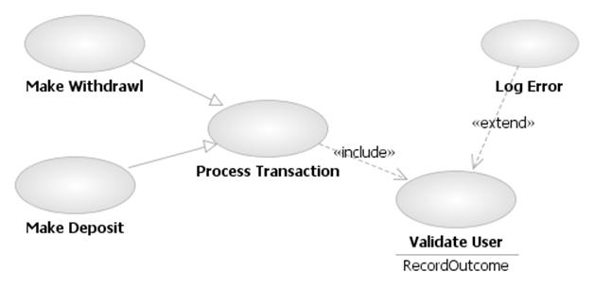

Slide 9
Batasan Sistem (Opsional)
Sebuah sistem mendefinisikan batas ruang lingkup sistem apa yang akan terjadi. Sebuah sistem tidak dapat memiliki fungsi tak terbatas. Jadi, maka kasus-kasus yang menggunakan juga harus memiliki batas definitif didefinisikan. Sebuah sistem batas dari sebuah kasus menggunakan diagram mendefinisikan batas-batas sistem. Batas sistem ditampilkan sebagai persegi panjang menjangkau seluruh kasus penggunaan dalam sistem.

Slide 10
Level Use Case
Use Case memiliki dua istilah :
System use case : Interaksi dengan sistem.
Business use case : Bisnis interaksi dengan konsumen atau kejadian.
Cookburn menyarankan pembedaan level :
Sea level : Interaksi sistem dengan actor utama.
Fish level : Use case yang ada karena include dari use case sea-level.
Kite level : Menggambarkan sea-level use case untuk interaksi bisnis yang lebih luas.

Slide 11
Use Case Teks
Pilih salah satu skenario sebagai scenario utama yang sukses.
Tuliskan langkah-langkah untuk menyelesaikan skenario tersebut.
Setiap langkah menampilkan tujuan dari sang actor.
Tidak perlu menuliskan bagian user interface.
Tulis skenario lain dan sebut sebagai extensions, variasi dari skenario utama.
Extension bisa sukses atau gagal, tetapi interaksinya harus berbeda dengan skenario utama.
Extension bisa kembali ke skenario utama.

Slide 12
Informasi pada Use Case Text
Objective/Goal : Tujuan dari use case.
Actors : Pelaku.
Pre-condition : Kondisi yang harus dipenuhi sebelum use case dimulai.
Guarantee/result : Kondisi yang harus dipenuhi setelah use case selesai.
Trigger : Kejadian yang mampu menjadi pemicu terjadinya sebuah use case.
Relationship : Hubungan dengan use case lain.
Scenario : Langkah-langkah.

Slide 13
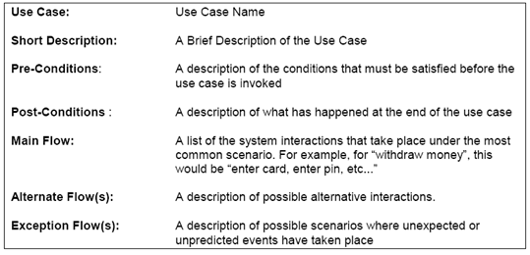

Slide 14
Use Case Name | Withdraw Name
Primary Actor | Customer
Supporting Actor(s) | Bank Accounting System
Summary | Custumer withdraws cash from the ATM system by inserting his or her card, entering the correcting PIN, selecting an account, and entering an amount. The ATM system validates the card, PIN, account and amount with the Bank Accounting System.
Pre - Conditions | ATM has money and supplies. Bank accounting system is working.
Normal Flow of Events | User inserts ATM card. ATM reads and validates bank ID and account number with bank account system. User enters PIN number. ATM validates PIN with bank accounting system. User selects account. User enters amount to withdraw. ATM validates amount with bank accounting system. ATM dispenses cash and receipt. ATM logs transactions. User takes card, cash and receipt.

Slide 15
Extensions | Non-ATM card entered.ATM card inserted incorrectly. ATM card inserted incorrectly. Bank ID or account invalid. Card is from ineligible bank. Card is stolen. Customer does not enter PIN in time. PIN is invalid. 5.1. Account is invalid. 6.1. Amount is invalid or over maximum allowed. 7.1. Insufficient funds in account.
Post – Conditions | User’s account balance is adjusted. ATM’s money inventory is adjusted. ATM’s supply inventory is adjusted.

